Slide 1

Etude de Marché Produisez une étude de marché avec R ou Python

Slide 2
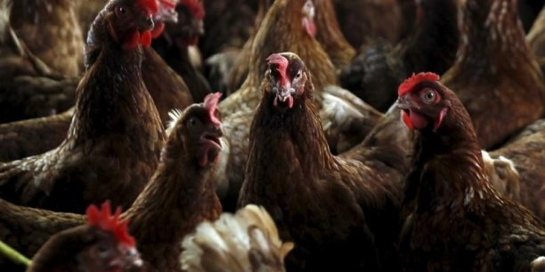
Contexte
Avec le lait, le porc et le bœuf, le poulet fait parti des 4 produits agricoles les plus vendus dans le monde en 2013, pour un total de 679 milliard de dollars .
Notre entreprise à des ambitions internationales.
A ce jour aucunes pistes n’est écartée, tout les pays sont des cibles potentielles

Slide 3
Objectifs
Dans le cadre de ce projet, notre objectif est de proposer une première analyse des groupements de pays que nous pouvons cibler pour exporter nos produits.
Nous approfondirons ensuite l'étude de marché.

Slide 4
Méthodologie
Nous avons utilisé les données de la FAO pour réaliser cette analyse.
Nous avons utilisé la classification ascendante hiérarchique et la méthode des k-means pour effectuer nos clusterings.
Nous avons également réalisé une ACP pour visualiser les résultats de notre analyse.

Slide 5
Classification hiérarchique ascendante
Un premier partionnement en 8 groupes, a été trouvé par étape successives.
Conservation de:
Disponibilité Alimentaire en To/an par pays
Disponibilité Alimentaire de viande de volaille par pays
Taille de la population

Slide 6
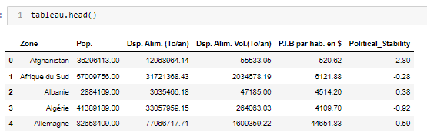
Classification hiérarchique ascendante
Soustraction de la Chine, l’Inde, les Etats-unis et du Brésil
Ajout d’une variable P.I.B /Hab.
Ajout d’une variable Stabilité Politique pour finaliser la construction de notre échantillon de travail

Slide 7
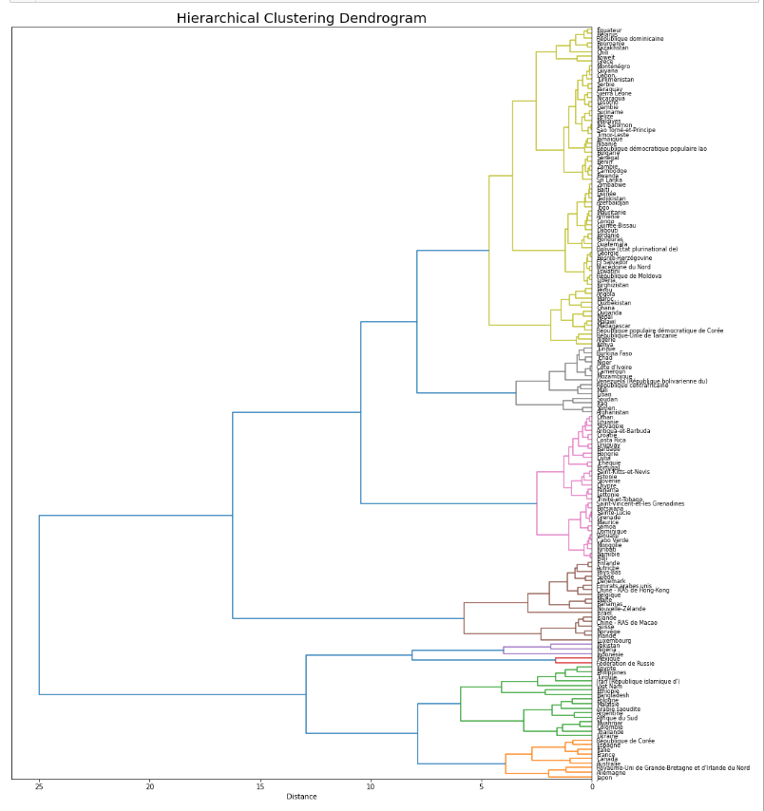
Classification hiérarchique ascendante
Ci-contre le dendrogramme issue de la CAH avec les variables :
Disponibilité alimentaire
Disponibilité alimentaire volailles
Population
Pib/hab
Stabilité économique
8 Groupes fait de pays partageant des valeurs proches en ce qui concerne nos variables

Slide 8
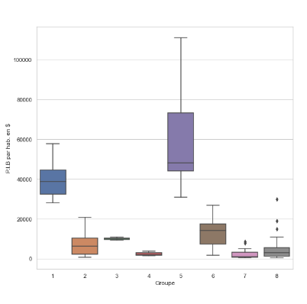
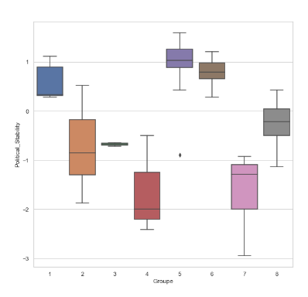
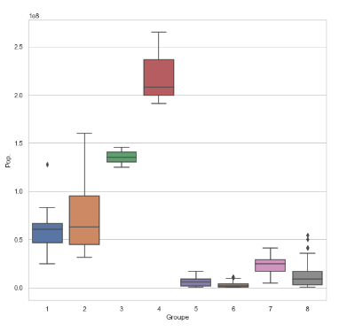
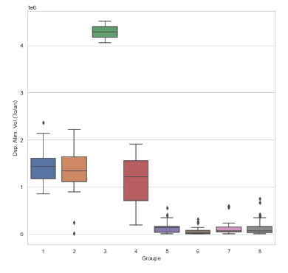
Classification hiérarchique ascendante
Le groupe de pays 1 semble être le plus intéressant et le plus raisonnable avec :
un marche de la viande volailles supérieur à 1,5 million de To disponible pour la moitié des pays le composant
une des meilleure stabilité politique
une population d'en supérieure à 60 millions d'habitant par pays ( Comme la France ) pour la moitié des pays le composant
un PIB par habitant supérieur à 40 K USD pour la moitié des pays le composant
Le groupe 3 aussi pourrait être intéressant :Le volume de viande de volaille en 2017 est de plus de 4 millions de To.
La stabilité politique est l'une de plus basse m
P.I.B par habitant. Relativement faible
La population qui est globalement plus élevé que pour les autres pays.
Le groupe numéro 2 a une situation similaire au groupe 1 mais
a une population plus grande,
une stabilité plus basse
un des P.I.B par habitant des plus bas.

Slide 9
Classification hiérarchique ascendante
Les pays du groupe 1 sont composés de:
Allemagne
Australie
Canada
Espagne
France
Italie
Japon
Royaume Uni
République de Corée
Mis à part pour la République de Corée les pays sont globalement plutôt proche de la France ce qui en fait un autre avantage.

Slide 10
Kmeans
K-means est un algorithme de clustering non supervisé couramment utilisé en apprentissage automatique pour trouver des groupes de données similaires sans étiquettes prédéfinies.
Le but de l'algorithme est de diviser un ensemble de données en k groupes (ou clusters) en minimisant la distance intra-cluster.
Tout le problème réside dans le fait de créer un clustering de qualité, afin de minimiser la variance intracluster, mais aussi de maximiser la variance intercluster. Afin de choisir le meilleur nombre de cluster ( qui doit être défini en amont contrairement à la CAH )nous pouvons commencer par calculer les inerties
Pour choisir le nombre optimal de clusters, on lance souvent le k-means plusieurs fois, avec différentes valeurs de K . Pour chacune d'entre elles, on note l’inertie intraclasse obtenue.
Plus il y a de clusters, plus le nombre d'individus par cluster diminue, et plus les clusters sont resserrés. Donc, bien entendu, l’inertie intraclasse diminue forcément quand K augmente !
Mais on doit trouver un juste milieu, le but n'est pas d'avoir l'inertie intraclasse la plus faible sinon on se retrouverait avec 165 clusters d'un point.
Pour déterminer le nombre de clusters à étudier, on s'intéresse au graphique qui trace l'inertie intraclasse en fonction du nombre de clusters. On cherche plus particulièrement une "cassure" dans la courbe. Cette "cassure" nous indique à partir de quel nombre de clusters nous "allons trop loin".

Slide 11
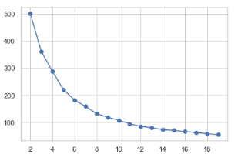
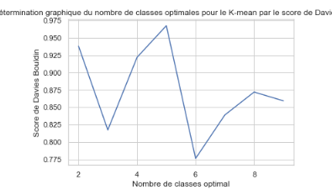
Kmeans
Une solution à 6 ou 8 clusters est à considerer au vue de:
La méthode du coude ont voit que le coefficient directeur de la droite baisse après 6 ou 8
Du score de Davies- Bouldin qui montre que 6 est le score minimal mais que 8 n’est pas si loin.

Slide 12
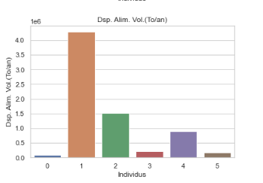
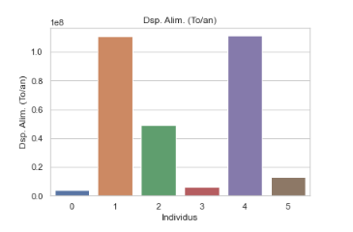
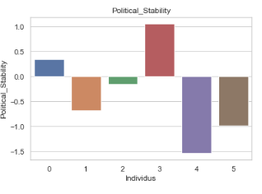
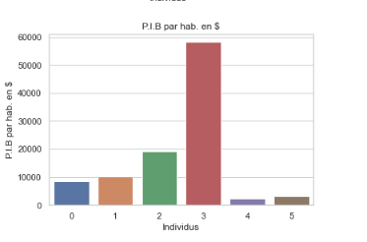
Kmeans K=6
On peut voir qu'étudier un clustering ou K=6 ne donne pas des groupes satisfaisant, ils ont tous un défaut, quand la consommation de viande de volaille et grande la stabilité politique est basse comme pour le groupe 1 qui a aussi un PIB par habitant inférieur à 10K USD

Slide 13
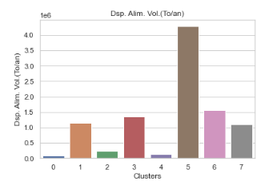
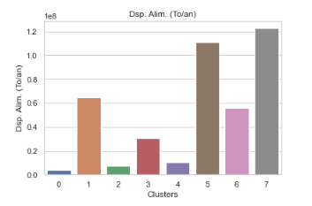
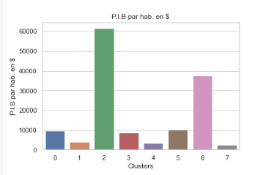
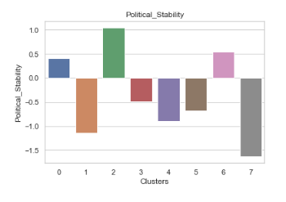
Kmeans K= 8
En étudiant les centroides on voit que le groupe 6 se détache et semble avoir les même caractéristique que le groupe 1 de notre CAH .
Il est composé des même pays que groupe 1 moins Australie.

Slide 14
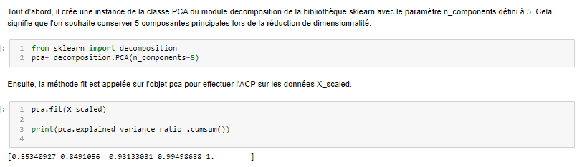
ACP et Visualisation
85% de la variance est expliquée par les deux premières composantes principale ce qui est très satisfaisant

Slide 15
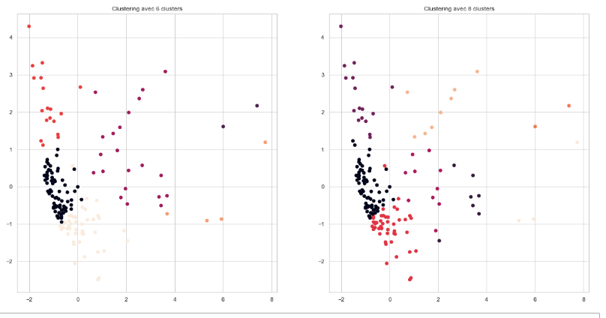
Ci-contre les visualisations des deux clusterings kmeans pour k=6 et K= 8 ont voit que le clustering ou k=8 est plus fin.
Et, ce même si les clusters se chevauchent un peu .

Slide 16
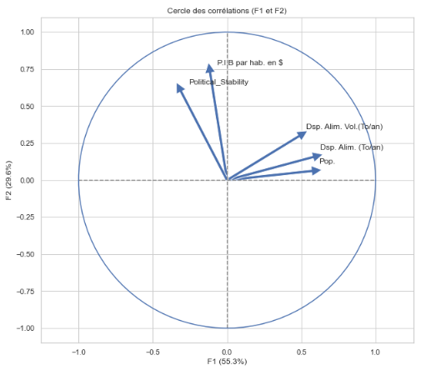
Cercle des corrélations
Les variables les plus corrélées à F1:
Dsp. Alim Vol.(To/an),
Dsp. Alim Vol.(To/an)
et Pop.
Celles les plus coréllées à F2 et entre elles sont:
Political_Stability
et P.I.B par hab. en $.
L'axe F1 :la quantité ou la taille.
L'axe F2 :la qualité de vie ou la qualité d'un pays pour s'y installer.

Slide 17
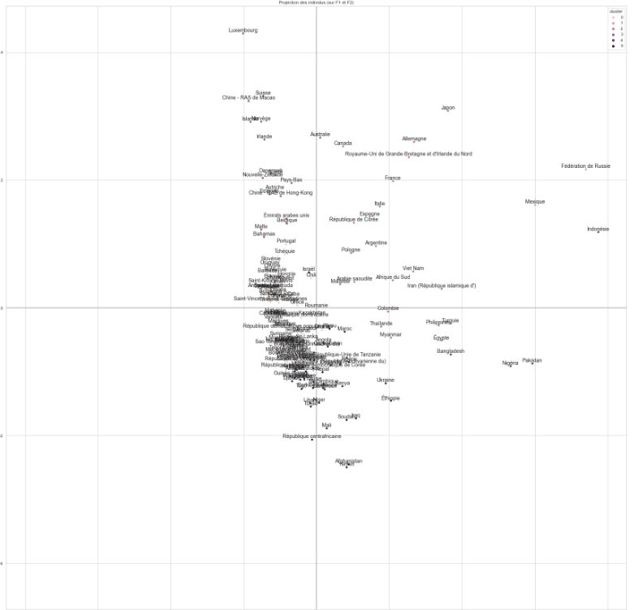
Représentation des individus sur le premier plan factoriel
Les pays qui sont les plus à droites sont les pays avec le plus de population et le plus de dsponibilité alimentaire, a contrario moins un pays est à droite moins la population et la disponibilité alimentaire sont importante. Pour ce qui est de l'axe F2 ont se rappelle du fait qu'on pouvait définier cet axe comme la qualité d'un pays.
Pays les plus en haut :Luxembourg, Suisse, Norvège. Les plus en bas : Yemen, Afghanistan etc …
Pays intéressant = les plus en haut et à droite : Japon, Allemagne UK etc …
Pays proche de la France présents dans le cluster 6 ou le groupe 1 de a CAH.
Avec évidemment les USA.
Le Brésil et la Chine font partie de nos recommendation en raison de la taille du marché de la viande de volailles ( voir diapositive suivante )

Slide 18
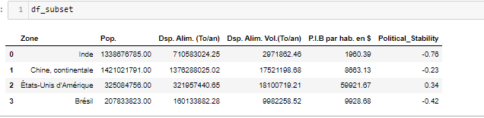
Df_subset

